Slide 1




Final Project Presentation
Nomor Kelompok: 04
Nama Mentor: Aditya Bariq Ikhsan
Nama:
Melania Justice Panggabean
Fitrah Amalia Ramadhanti
Machine Learning Class
Program Studi Independen Bersertifikat
Zenius Bersama Kampus Merdeka

Slide 2
Petunjuk
Latar Belakang
Waktu presentasi adalah 5 menit (tentatif, tergantung dari banyaknya kelompok yang mendaftarkan diri)
Waktu tanya jawab adalah 5 menit
Silakan menambahkan gambar/visualisasi pada slide presentasi
Upayakan agar tetap dalam format poin-poin (ingat, ini presentasi, bukan esai)
Jangan masukkan code ke dalam slide presentasi (tidak usah memasukan screenshot jupyter notebook)
© 2022 Program Studi Independen Bersertifikat Zenius Bersama Kampus Merdeka

Slide 3

Latar Belakang
Explorasi Data dan Visualisasi
Modelling
Kesimpulan
Daftar Isi
© 2022 Program Studi Independen Bersertifikat Zenius Bersama Kampus Merdeka
Notes:
Section list

Slide 4


Latar Belakang
PUT THE TOPIC HERE AS OVERHEAD
Pendahuluan
© 2022 Program Studi Independen Bersertifikat Zenius Bersama Kampus Merdeka
Notes:
Stopper or section title

Slide 5
Latar Belakang Project
Latar Belakang
Sumber Data: https://www.kaggle.com/datasets/barun2104/telecom-churn?datasetId=567482
Problem: Classification
Tujuan:
Memprediksi Customer yang akan Churn berdasarkan AccountWeeks, ContractRenewal, DataPlan, DataUsage, CustServCalls, DayMins, DayCalls, MonthlyCharge, OverageFee, & RoamMins.
AccountWeeks: number of weeks customer has had active account
ContractRenewal: 1 if customer recently renewed contract, 0 if not
DataPlan: 1 if customer has data plan, 0 if not
DataUsage: gigabytes of monthly data usage
CustServCalls: number of calls into customer service
DayMins: average daytime minutes per month
DayCalls: average number of daytime calls
MonthlyCharge: average monthly bill
OverageFee: largest overage fee in last 12 months
RoamMins: average number of roaming minutes
© 2022 Program Studi Independen Bersertifikat Zenius Bersama Kampus Merdeka

Slide 6
Explorasi Data dan Visualisasi
PUT THE TOPIC HERE AS OVERHEAD
Explorasi Data dan Visualisasi
© 2022 Program Studi Independen Bersertifikat Zenius Bersama Kampus Merdeka
Notes:
Stopper or section title

Slide 7
Business Understanding
EDA and Visualization
Customer churn adalah persentase pelanggan yang berhenti menggunakan produk dan layanan bisnis Anda selama jangka waktu tertentu. Customer churn penting diketahui bisnis karena merupakan gambaran kesuksesan suatu bisnis dalam mempertahankan pelanggan.
Bisnis akan rugi besar jika kehilangan pelanggan. Faktanya, mendapat pelanggan baru 5 kali lebih mahal daripada mempertahankan pelanggan yang sudah ada, dan membuat pelanggan baru menjadi loyal juga 16 kali lebih mahal. Jadi, diperlukan strategi untuk menghentikan customer churn atau kehilangan pelanggan dan menjaga pelanggan yang sudah Anda punya, karena merekalah sumber utama revenue bisnis!
Ketika perusahaan mampu mengurangi atau mencegah customer churn, mereka dapat meningkatkan customer lifetime value (CLV). CLV adalah jumlah total uang yang dapat Anda harapkan dari rata-rata pelanggan untuk dibelanjakan dengan bisnis Anda selama masa hidup mereka.
© 2022 Program Studi Independen Bersertifikat Zenius Bersama Kampus Merdeka

Slide 8
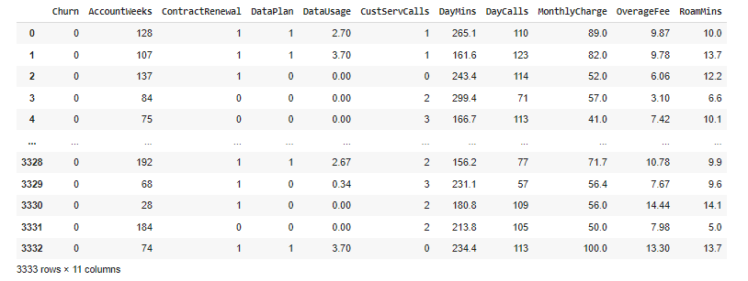
Data Cleansing
EDA and Visualization
Pada dataset, terdapat 11 variables yang terbagi menjadi 10 independent variables dan 1 dependent variable. Serta terdapat 3333 baris pada dataset.
Independent Variables = [Accountweeks, ContractRenewal, DataPlan, DataUsage, CustServCalls, DayMins, DayCalls, MonthlyCharge, OverageFee, dan RoamMins]
Dependent Variable = Churn
© 2022 Program Studi Independen Bersertifikat Zenius Bersama Kampus Merdeka

Slide 9
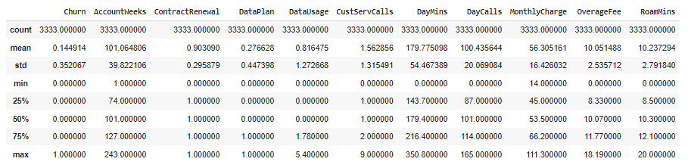
Data Cleansing
EDA and Visualization
Data describe => Menampilkan deskriptif statistik dari dataset
© 2022 Program Studi Independen Bersertifikat Zenius Bersama Kampus Merdeka

Slide 10
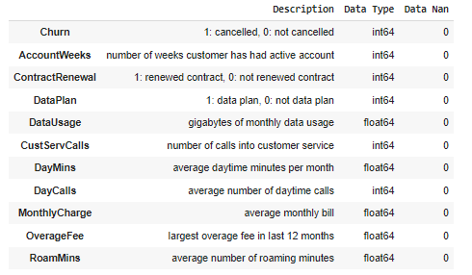
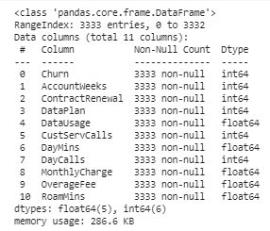
Data Cleansing
EDA and Visualization
Data info => Menampilkan ringkasan singkat dari dataset.
Pada dataset, tidak ditemukan adanya missing value. Sehingga dataset siap dianalisis. Serta variabel ‘Churn’ akan menjadi fitur target.
© 2022 Program Studi Independen Bersertifikat Zenius Bersama Kampus Merdeka

Slide 11
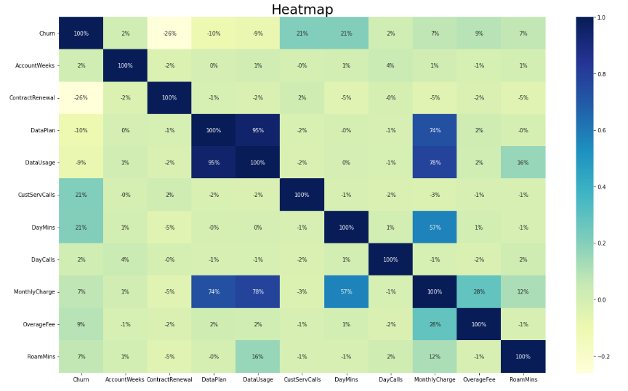
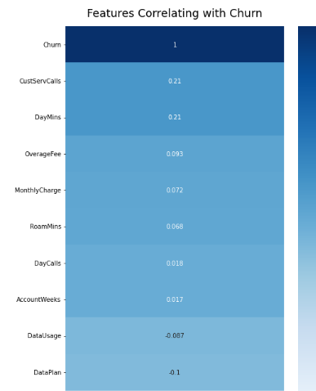
Exploratory Data Analysis
EDA and Visualization
Heatmap => Untuk melihat korelasi antar kolom pada dataset.
© 2022 Program Studi Independen Bersertifikat Zenius Bersama Kampus Merdeka

Slide 12
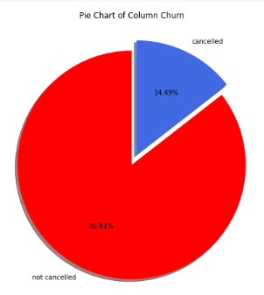
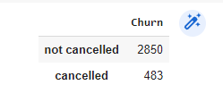
Exploratory Data Analysis
EDA and Visualization
Pada kolom ‘Churn’ dapat dilihat bahwa sebanyak 2850 pelanggan (85.51%) tidak melakukan cancelled service, dan sebanyak 483 pelanggan (14.49%) melakukan cancelled service.
© 2022 Program Studi Independen Bersertifikat Zenius Bersama Kampus Merdeka

Slide 13
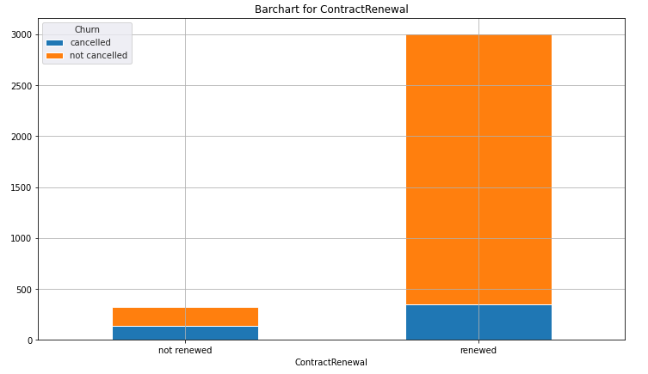
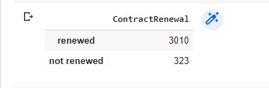
Exploratory Data Analysis
EDA and Visualization
Binary Features: ‘ContractRenewal’ terhadap ‘Churn’
Insight: 1. Sebanyak 3010 pelanggan (90%) memperpanjang kontrak mereka dan sebanyak
323 pelanggan (10%) tidak memperpanjang kontrak
2. Proporsi pelanggan yang melakukan cancelled service jauh lebih tinggi pada
kelompok pelanggan yang tidak memperpanjang kontrak
© 2022 Program Studi Independen Bersertifikat Zenius Bersama Kampus Merdeka

Slide 14
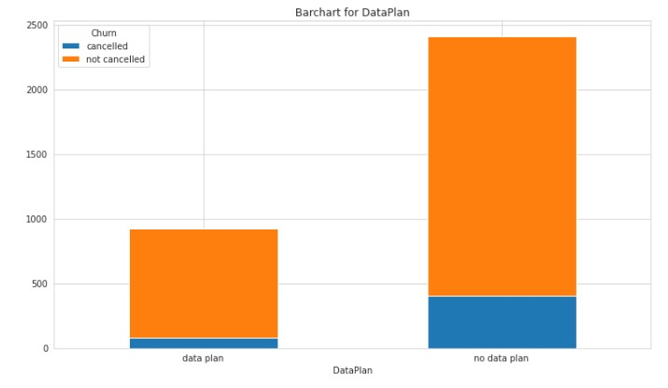
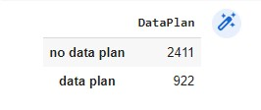
Exploratory Data Analysis
EDA and Visualization
Binary Features: ‘DataPlan’ terhadap ‘Churn’
Insight: 1. Sebanyak 2411 (72%) pelanggan tidak memiliki data plan. Dan sebanyak 922
(28%) pelanggan memiliki data plan.
2. Pada kelompok no data plan sekitar 16% (400 pelanggan) dan pada kelompok lainnya
11% (110 pelanggan) meninggalkan perusahaan / churn.
© 2022 Program Studi Independen Bersertifikat Zenius Bersama Kampus Merdeka

Slide 15
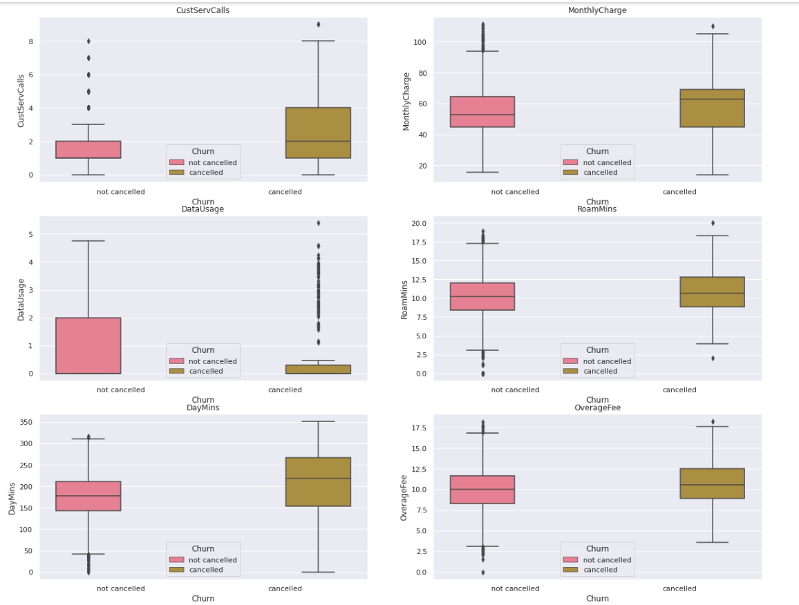
Exploratory Data Analysis
EDA and Visualization
Continuous variable columns
Insight: 1. Untuk pelanggan yang melakukan DayMins lebih dari 250 menit cenderung mengalami
churn atau berpindah ke operator lain.
2. Untuk pelanggan yang churn memiliki biaya monthly charge sekitar 15 dollar lebih
tinggi daripada yang tidak churn
© 2022 Program Studi Independen Bersertifikat Zenius Bersama Kampus Merdeka

Slide 16
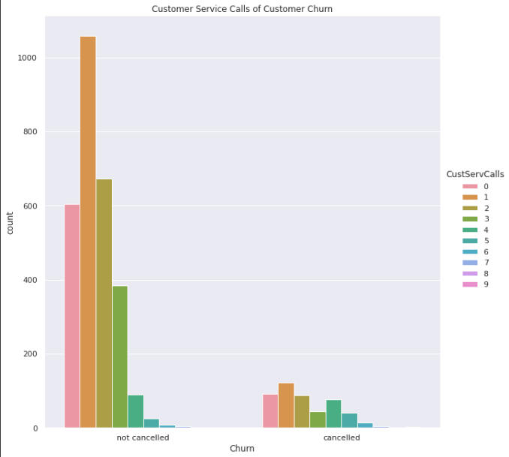
Exploratory Data Analysis
EDA and Visualization
Insight: Dapat dilihat untuk kasus cancelled dan not cancelled service paling banyak pelanggan
melakukan panggilan sebanyak 1 kali. Pelanggan yang not cancelled service kebanyakan melakukan panggilan sebanyak 1-3 kali. Sedangkan pelanggan yang melakukan cancelled service paling banyak melakukan panggilan sebanyak 4 kali dibanding dengan 3 kali panggilan.
© 2022 Program Studi Independen Bersertifikat Zenius Bersama Kampus Merdeka

Slide 17
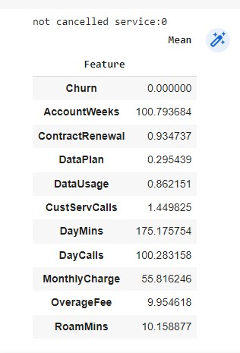
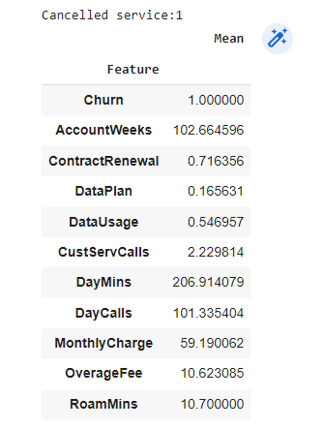
Exploratory Data Analysis
EDA and Visualization
Insight: Dapat dilihat bahwa durasi rata-rata pelanggan yang melakukan panggilan di pagi hari (DayMins) selama 206.91 menit akan melakukan churn, hal ini mungkin saja terjadi karena jaringan di pagi hari tidak stabil sehingga pelanggan berpindah ke operator lain. Kemudian untuk pelanggan yang melakukan total panggilan (DayCalls) lebih dari 100 kali cenderung mengalami churn.
© 2022 Program Studi Independen Bersertifikat Zenius Bersama Kampus Merdeka

Slide 18
Modelling
PUT THE TOPIC HERE AS OVERHEAD
Modelling
© 2022 Program Studi Independen Bersertifikat Zenius Bersama Kampus Merdeka
Notes:
Stopper or section title

Slide 19
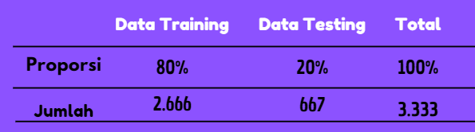
Data Preparation
Modelling
Split data for train and test
Metode train test split / cross validation yang digunakan => Data Testing sebanyak 20% dan Data Training sebanyak 80%.
© 2022 Program Studi Independen Bersertifikat Zenius Bersama Kampus Merdeka

Slide 20
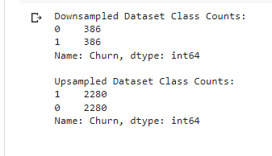
Data Preparation
Modelling
2. Resampling Data
Pada diagram pie chart, fitur target ‘Churn’ memiliki data yang imbalance. Dimana sebanyak 2850 (85.51%) pelanggan tidak melakukan cancelled service sedangkan sebanyak 483 (14.49%) pelanggan melakukan cancelled service. Oleh karena itu, kami melakukan Upsampling dan Downsampling data pada data training sebelum menyesuaikan dengan machine learning models yang akan dibuat nantinya. Sehingga kita dapat melihat model dan metode resampling mana yang bekerja paling baik pada data testing.
© 2022 Program Studi Independen Bersertifikat Zenius Bersama Kampus Merdeka

Slide 21
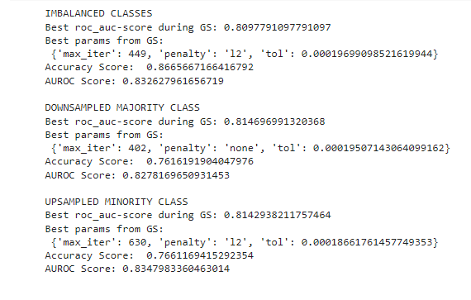
Machine Learning Models
Modelling
1. Hasil Tuning Parameter Metode Logistic Regression
Hasil yang didapatkan yaitu Upsampled Minority Class menghasilkan hasil yang terbaik. Terutama pada bagian AUROC Score.
© 2022 Program Studi Independen Bersertifikat Zenius Bersama Kampus Merdeka

Slide 22
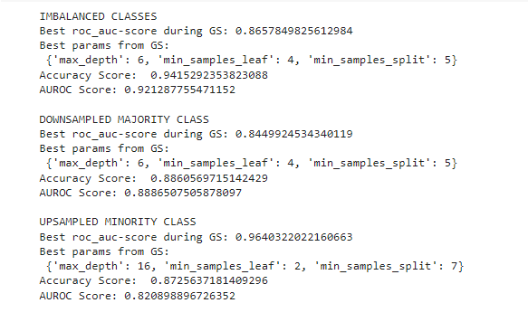
Machine Learning Models
Modelling
2. Hasil Tuning Parameter Metode Decision Tree
Pada metode Decision Tree didapatkan hasil akurasi baru yang tinggi.
© 2022 Program Studi Independen Bersertifikat Zenius Bersama Kampus Merdeka

Slide 23
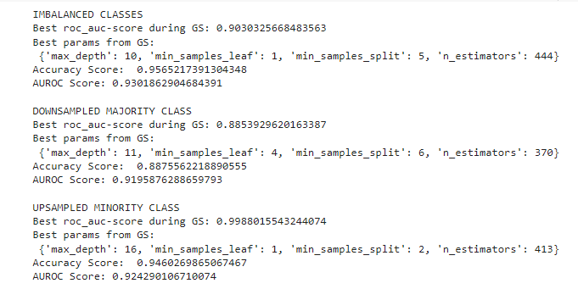
Machine Learning Models
Modelling
3. Hasil Tuning Parameter Metode Random Forest
Random Forest berkinerja lebih baik daripada Logistic Regression, dan Decision Tree. Serta Upsampled Minority Class memberikan hasil yang baik.
© 2022 Program Studi Independen Bersertifikat Zenius Bersama Kampus Merdeka

Slide 24
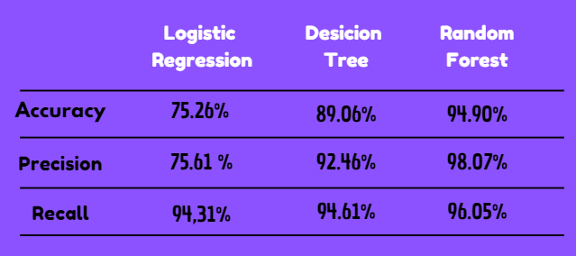
Evaluation Model for Training Dataset
Modelling
© 2022 Program Studi Independen Bersertifikat Zenius Bersama Kampus Merdeka

Slide 25
Conclusion
PUT THE TOPIC HERE AS OVERHEAD
Conclusion
© 2022 Program Studi Independen Bersertifikat Zenius Bersama Kampus Merdeka
Notes:
Stopper or section title

Slide 26

Recommendations Model
Conclusion
Model Random Forest
Model Random Forest menghasilkan nilai AUC-Score, Accuracy, Recall, dan Precision yang terbaik.
© 2022 Program Studi Independen Bersertifikat Zenius Bersama Kampus Merdeka

Slide 27
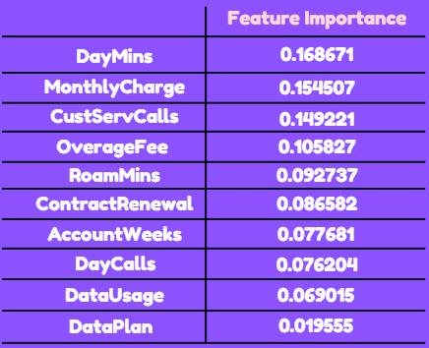
Interesting Insights
Conclusion
Feature Importance yang didapatkan dari Random Forest Algorithm:
© 2022 Program Studi Independen Bersertifikat Zenius Bersama Kampus Merdeka

Slide 28
Rekomendasi kepada stakeholder / audience
Conclusion
Untuk menurunkan churn, maka perusahaan harus memperhatikan variabel DayMins (Total durasi panggilan siang hari yang digunakan). Karena variabel DayMins merupakan variabel yang sangat penting terhadap prediksi customer churn dilihat dari nilai feature importance yang paling besar.
MonthlyCharge -> Memiliki korelasi yang tinggi terhadap DataPlan, DataUsage, dan DayMins. Sehingga memberikan promo paket dalam jangka waktu tertentu merupakan pilihan yang terbaik
CustServCalls -> Pelanggan yang cenderung churn menggunakan layanan CS diatas rata-rata. Sehingga meningkatkan kualitas customer care merupakan pilihan yang tepat supaya customer tidak memilih pelayanan jasa kompetitor
DataPlan → Setiap pembelian paket data, maka akan mendapatkan poin yang bisa ditukarkan menjadi paket data internet secara free.
DataUsage -> Meningkatkan bandwidth internet kepada pelanggan terutama di pagi hari
© 2022 Program Studi Independen Bersertifikat Zenius Bersama Kampus Merdeka

Slide 29
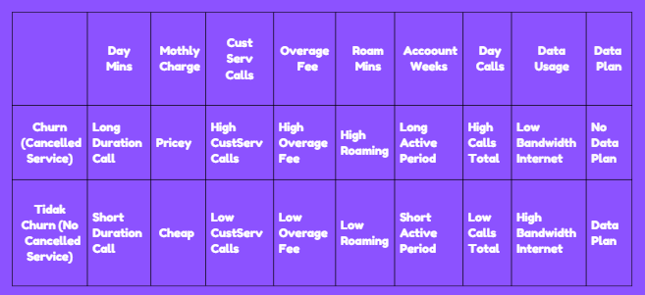
Conclusion
Conclusion
Apa saja faktor-faktor utama yang membedakan customer yang churn dan tidak churn?
© 2022 Program Studi Independen Bersertifikat Zenius Bersama Kampus Merdeka

Slide 30

Terima kasih!
Ada pertanyaan?

